Slide 1
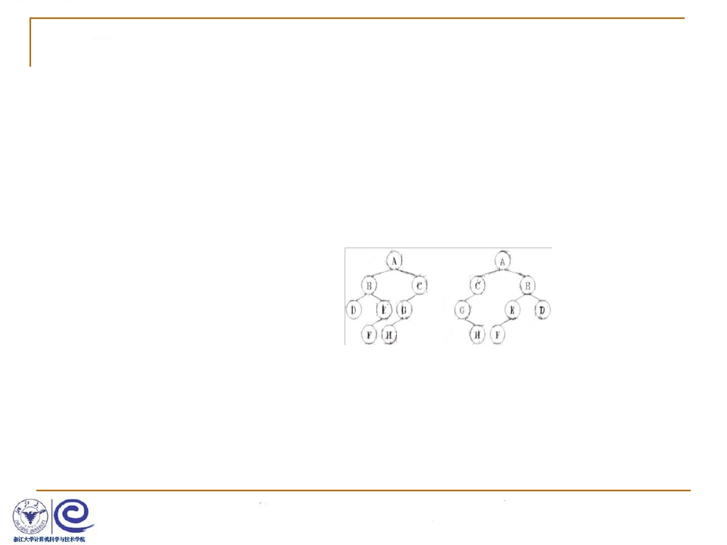
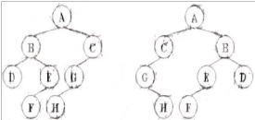
小白专场： 树的同构

Slide 2
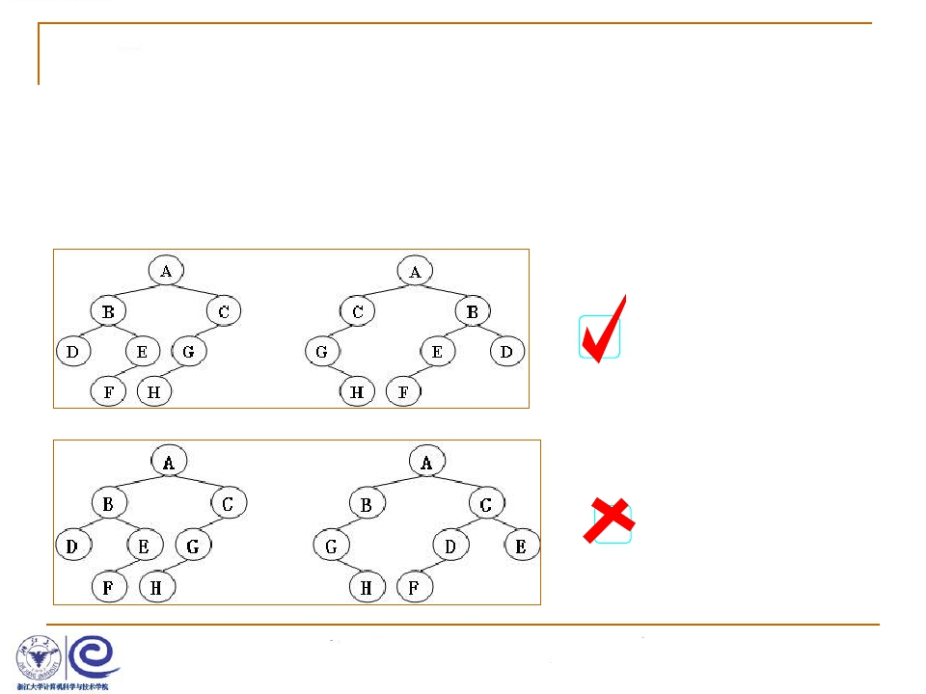
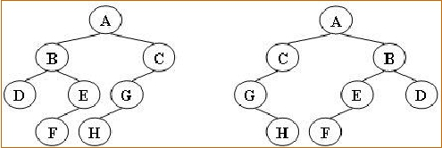

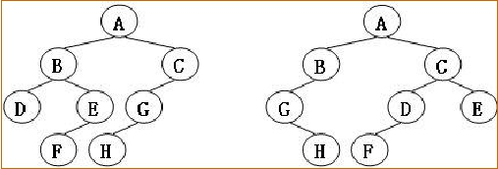
题意理解
给定两棵树T1和T2。如果T1可以通过若干次左右孩子互换
就变成T2，则我们称两棵树是“同构”的。
现给定两棵树，请你判断它们是否是同构的。

Slide 3
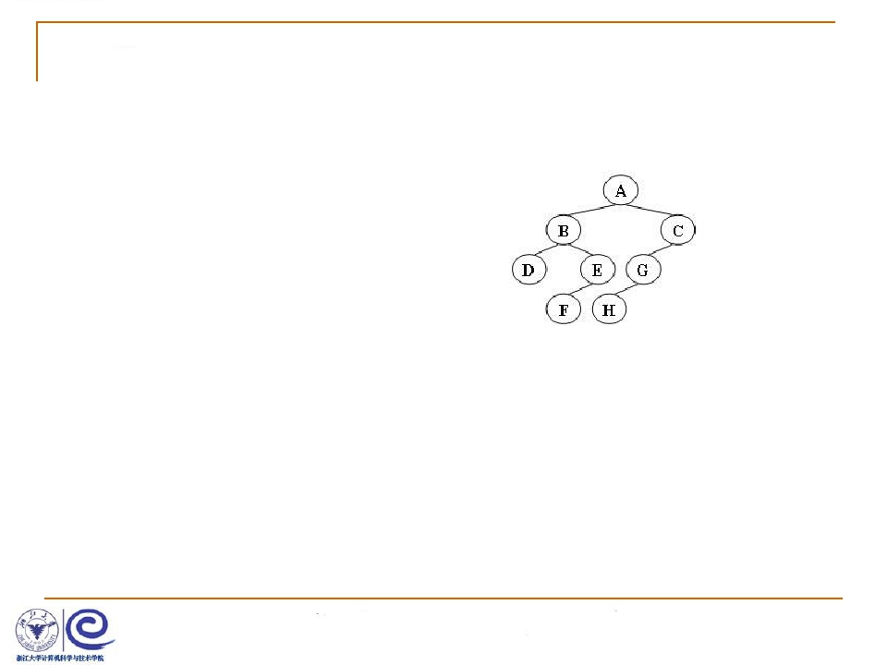
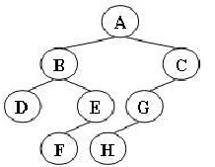
题意理解
输入格式: 输入给出2棵二
叉树的信息：
• 先在一行中给出该树的
结点数，随后N行
• 第i行对应编号第i个结点，
给出该结点中存储的字
母、其左孩子结点的编
号、右孩子结点的编号。
• 如果孩子结点为空，则
在相应位置上给出“-”。
### 输入样例:
8
A12
B34
C5-
D--
E6-
G7-
F--
H--
8
G-4
B76
F--
A51
H--
C0-
D--
E2-
0
1
2
3
4
5
6
7

Slide 4
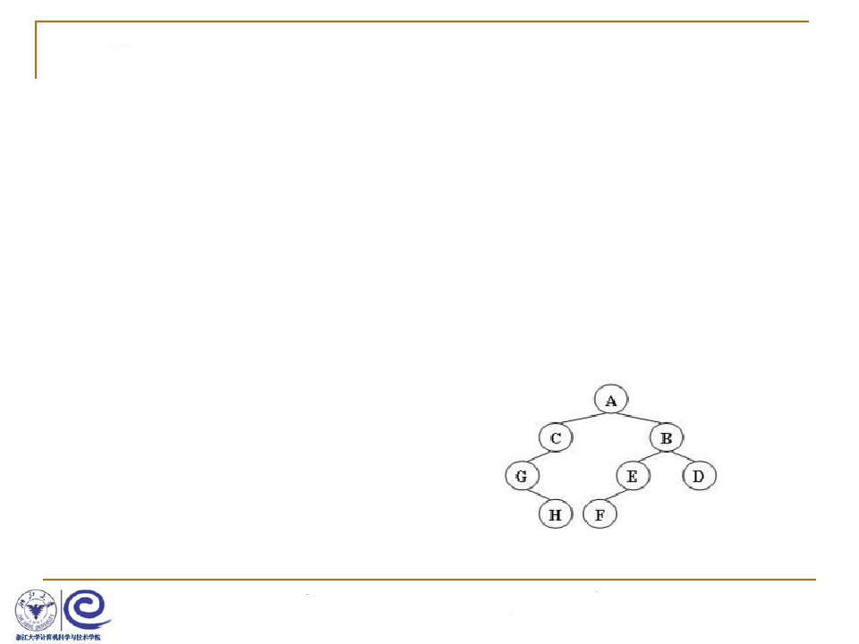
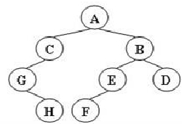
题意理解
输入格式: 输入给出2棵二
叉树的信息：
• 先在一行中给出该树的
结点数，随后N行
• 第i行对应编号第i个结点，
给出该结点中存储的字
母、其左孩子结点的编
号、右孩子结点的编号。
• 如果孩子结点为空，则
在相应位置上给出“-”。
### 输入样例:
8
A12
B34
C5-
D--
E6-
G7-
F--
H--
8
G-4
B76
F--
A51
H--
C0-
D--
E2-
0
1
2
3
4
5
6
7

Slide 5

求解思路
1. 二叉树表示
2. 建二叉树
3. 同构判别

Slide 6
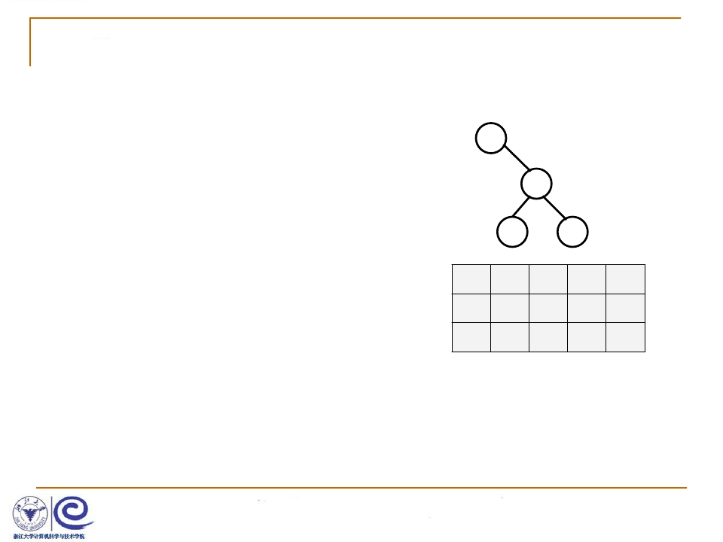
二叉树表示
结构数组表示二叉树：静态链表
#define MaxTree 10
#define ElementType char
#define Tree int
#define Null -1
A
B
C
D
struct TreeNode
{
A | B | C | D
-1 | 2 | -1 | -1
1 | 3 | -1 | -1
ElementType Element;
Tree Left;
Left
Right
Tree Right;
0
1 2 3
4
} T1[MaxTree], T2[MaxTree];

Slide 7
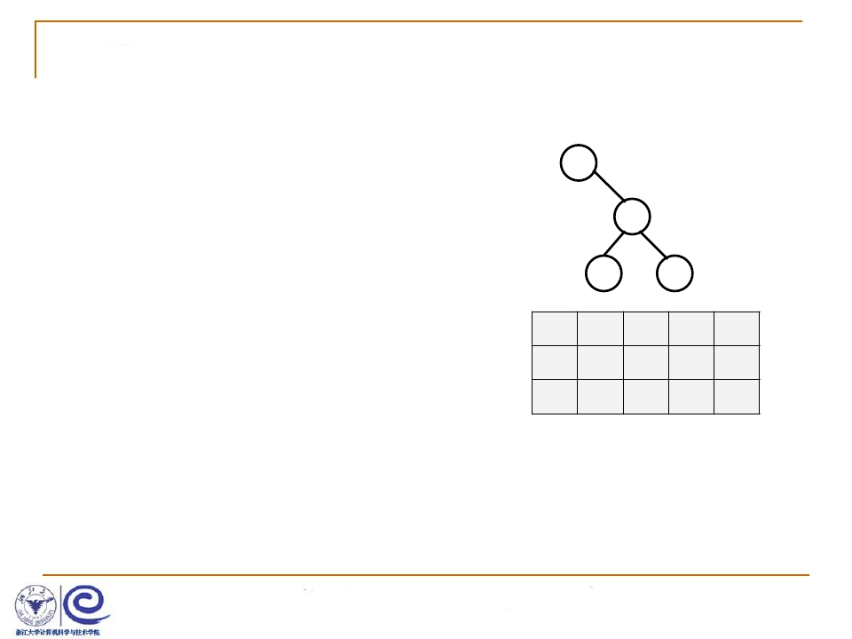
二叉树表示
结构数组表示二叉树
#define MaxTree 10
#define ElementType char
#define Tree int
#define Null -1
A
B
C
D
struct TreeNode
{
B | A |  | D | C
4 | -1 |  | -1 | -1
3 | 0 |  | -1 | -1
ElementType Element;
Tree Left;
Left
Right
Tree Right;
0
1
2
3
4
} T1[MaxTree], T2[MaxTree];

Slide 8
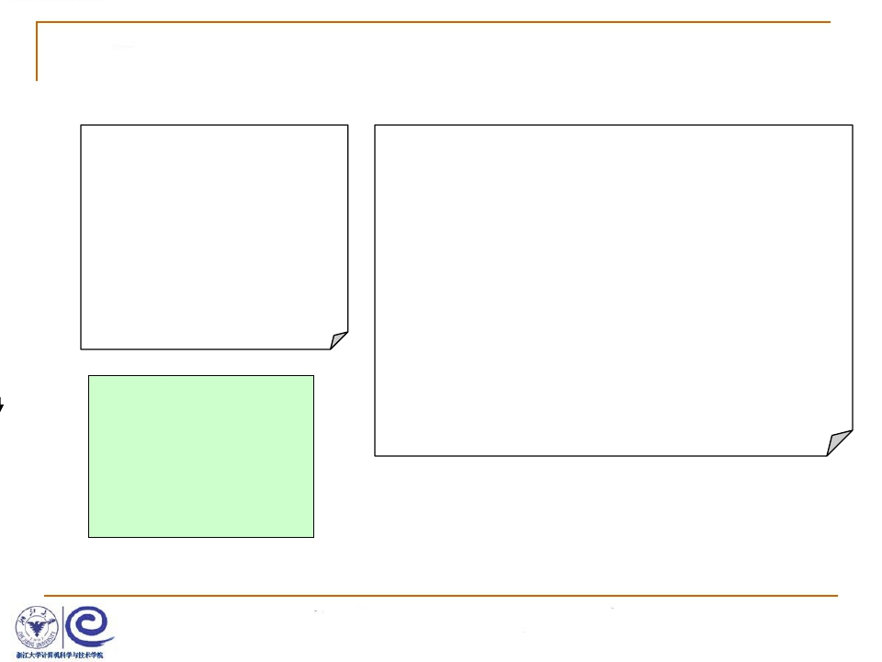


程序框架搭建
int main()
{
建二叉树1
建二叉树2
判别是否同构并输出
return 0;
}
需要设计的函数：
➢ 读数据建二叉树
➢ 二叉树同构判别
int main()
{
Tree R1, R2;
R1 = BuildTree(T1);
R2 = BuildTree(T2);
if (Isomorphic(R1, R2)) printf("Yes\n");
else printf("No\n");
return 0;
}

Slide 9
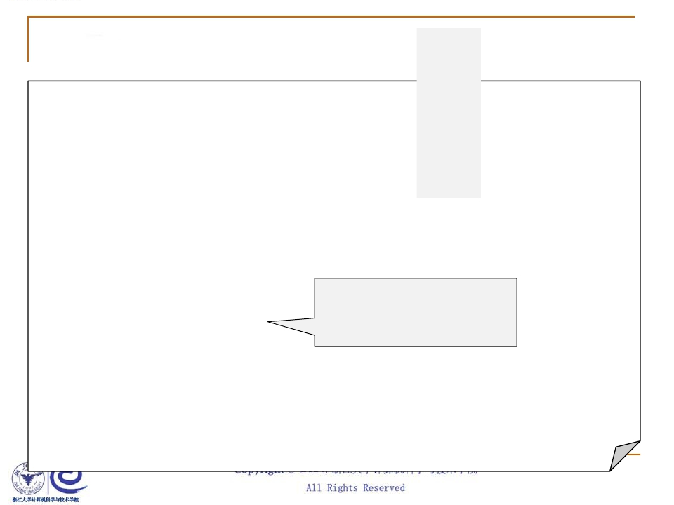
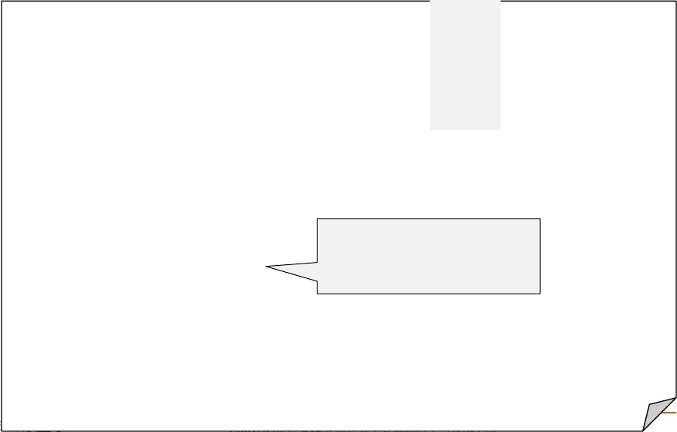


如何建二叉树
Tree BuildTree( struct TreeNode T[] )
{ …..
scanf("%d\n", &N);
if (N) {
……..
for (i=0; i<N; i++) {
8
A12
B34
C5-
D--
E6-
G7-
F--
H--
0
1
2
3
4
5
6
7
scanf("%c %c %c\n", &T[i].Element, &cl, &cr);
……
}
……
T[i]中没有任何结点的
Root = ???
left(cl)和right(cr)指向它。
只有一个
}
return Root;
}

Slide 10




如何建二叉树
Tree BuildTree( struct TreeNode T[] )
{
…..
scanf("%d\n", &N);
if (N) {
for (i=0; i<N; i++) check[i] = 0;
for (i=0; i<N; i++) {
scanf("%c %c %c\n", &T[i].Element, &cl, &cr);
if (cl != '-') {
T[i].Left = cl-'0';
check[T[i].Left] = 1;
}
else T[i].Left = Null;
…….. /*对cr的对应处理 */
}
for (i=0; i<N; i++)
if (!check[i]) break;
Root = i;
}
return Root;
}

Slide 11


如何判别两二叉树同构
int Isomorphic ( Tree R1, Tree R2 )
{
if ( (R1==Null )&& (R2==Null) ) /* both empty */
return 1;
if ( ((R1==Null)&&(R2!=Null)) || ((R1!=Null)&&(R2==Null)) )
return 0; /* one of them is empty */
if ( T1[R1].Element != T2[R2].Element )
return 0; /* roots are different */
if ( ( T1[R1].Left == Null )&&( T2[R2].Left == Null ) )
/* both have no left subtree */
return Isomorphic( T1[R1].Right, T2[R2].Right );
……
}

Slide 12
如何判别两二叉树同构
int Isomorphic ( Tree R1, Tree R2 )
{
……
if ( ((T1[R1].Left!=Null)&&(T2[R2].Left!=Null))&&
((T1[T1[R1].Left].Element)==(T2[T2[R2].Left].Element)) )
/* no need to swap the left and the right */
return ( Isomorphic( T1[R1].Left, T2[R2].Left ) &&
Isomorphic( T1[R1].Right, T2[R2].Right ) );
else /* need to swap the left and the right */
return ( Isomorphic( T1[R1].Left, T2[R2].Right) &&
Isomorphic( T1[R1].Right, T2[R2].Left ) );
}

